Slide 1

ThS.BS. NGUYỄN THỊ MAI LAN
BỘ MÔN NHI

Slide 2

Sự phân bố sắt trong cơ thể và biểu hiện khi thiếu sắt.
Quá trình hấp thu, chuyển hóa chất sắt và nguyên nhân thiếu máu thiếu sắt.
Chẩn đoán thiếu máu thiếu sắt.
Hướng điều trị và phòng ngừa thiếu máu thiếu sắt.

Slide 3

Thiếu máu thiếu sắt là nguyên nhân thiếu máu do dinh dưỡng.
Gặp ở các nước đã và đang phát triển.
Bệnh chiếm tỉ lệ cao ở trẻ < 2 tuổi, nhất là dưới 12 tháng.

Slide 4
Sắt là nguyên liệu tổng hợp hồng cầu.
Thiếu máu thiếu sắt là nguyên nhân thiếu máu thường gặp ở trẻ em.
Là loại thiếu máu HC nhỏ, nhược sắc.

Slide 5
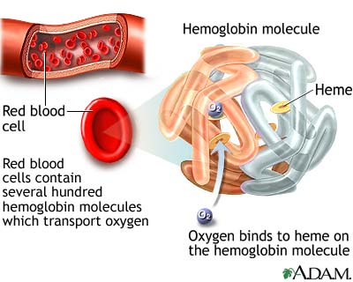

Slide 6

Sắt là chất dinh dưỡng thiết yếu của con người.
75% heme protein
(Hb, Myoglobin)
Phân bố sắt/ cơ thể
22% Hemosiderine Ferritin
3% enzyme
(Catalase, cytochrome)

Slide 7

Nhu cầu sắt:
Người lớn: 1mg/ ngày ( 0,6 ntiểu 0,4mg phân)
Trẻ em: 1,5-2 mg/ngày.
Nhu cầu sắt thay đổi tùy giai đoạn.

Slide 8
Chuyển hóa sắt:
Sắt được cung cấp từ quá trình tiêu hủy hồng cầu chết (khoảng 1% mỗi ngày).
Sắt được cung cấp từ thức ăn, 10% sắt ăn vào hấp thu qua tá tràng.

Slide 9
Chuyển hóa sắt:
-Sắt ăn vào hấp thu qua tá tràng rồi vào máu. –Sau đó, sắt nhờ Transferrin vận chuyển đi đến các mô cần sử dụng sắt và lượng sắt dư thừa được dự trữ dưới dạng Ferritin và Hemosiderine.

Slide 10
Fe →
HC
10% TT
Tủy
→
Fe + Transferrin
Cơ
Men
Ferritin
Hemosiderin

Slide 11

Giảm cung cấp sắt từ chế độ ăn.
Giảm hấp thu do tổn thương tá tràng.
Xuất huyết rỉ rả kéo dài: XHTH, giun móc.
Sắt không vào được tủy xương.

Slide 12
Fe →
X
1
X
2
HC
10% TT
Tủy
3
→
Fe + Transferrin
Cơ
Men
Ferritin
Hemosiderin
4
X

Slide 13

Nguyên nhân | Tuổi | Bệnh lý | Cần tìm hiểu thêm
Tăng nhu cầu | <6 th | Sinh non, nhẹ cân, tim bẩm sinh tím, đa hồng cầu | Tiền sử sinh, lâm sàng tim bẩm sinh
Giảm cấp | 6-12 th | Chế độ ăn không phù hợp | Chế độ ăn
Mất máu rỉ rả | Trẻ lớn | Viêm dạ dày ruột, polype ruột, nhiễm giun móc, rong kinh... | Nội soi tiêu hóa, tìm giun móc/phân…

Slide 14

75% heme protein
(Hb, Myoglobin)
  Giảm trương lực cơ, chậm biết ngồi, lật
  Da xanh, niêm nhạt.
  Gan lách có thể to ở trẻ nhũ nhi.
Phân bố sắt/ cơ thể
22% Hemosiderine Ferritin
3% enzyme
(Catalase, cytochrome)
        Chán ăn, giảm tập trung,hay quên…

Slide 15

Thường xảy ra ở trẻ < 2 tuổi.
Xuất hiện từ từ, phụ thuộc vào mức độ thiếu sắt.
Chán ăn, giảm tập trung,hay quên…
Giảm trương lực cơ, chậm biết ngồi, lật
Da xanh, niêm nhạt.
Gan lách có thể to ở trẻ nhũ nhi.

Slide 16
Thiếu máu nặng, kéo dài gây triệu chứng kém nuôi dưỡng ở:
Tóc gẫy, rụng, bạc màu.
Móng dẹt, lõm, mất bóng.
Xương gãy, đau nhức.

Slide 17
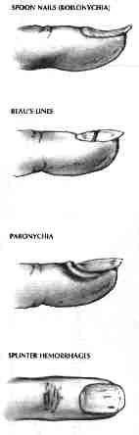


Slide 18

Huyết đồ: thiếu máu Hb, Hct giảm so với tuổi
Thông số | Tuổi
 | Sơ sinh | 2 - 6 tháng | 6 th - 6 tuổi | 6 - 12 tuổi
Hct % | < 34,5 | < 28,5 | < 33 | < 34,5
Hb g/dl | < 13,5 | < 9,5 | < 11 | < 11,5

Slide 19
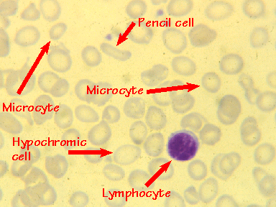
Huyết đồ: MCV < 80fl, MCH < 27pg,
MCHC < 32%
Phết máu ngoại biên thấy hình ảnh HC nhỏ nhược sắc.

Slide 20
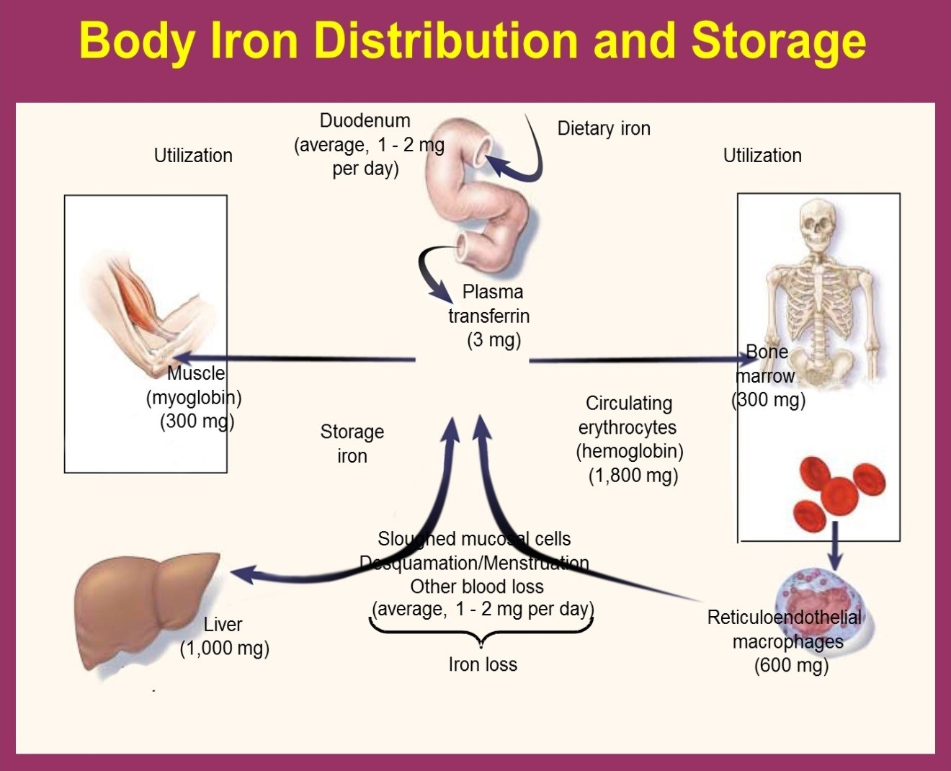

Slide 21
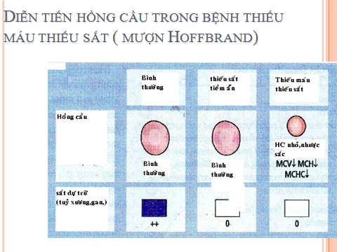

Slide 22

Gđ báo động: Ferritin < 20ng/ml.
Gđ toàn phát: Ferritin < 12ng/ml
Fe < 40μg/dl
Transferrin tăng
Độ bão hòa transferrin giảm.

Slide 23

Bệnh | Fe _{hth} | Ferritin | XN đặc hiệu
Thiếu sắt | ↓ | ↓ | Ferritin
Atransferrin | ┴ | ┴ | Transferrin=0
Viêm nhiễm | ↓ | ↑ | VS, CRP ↑
Ngđộc Pb | ↑ | ↑ | δAla niệu, Pb↑
Sideroblaste | ↑ | ↑ | Sideroblaste +
Thalassemia | ↑ | ↑ | Điện di Hb

Slide 24

Điều trị triệu chứng: thiếu máu nặng.
Điều trị nguyên nhân ( nếu có).
Điều trị đặc hiệu:
Chế độ ăn giàu đạm và sắt.
Thuốc bổ xung Fe.

Slide 25

Chế độ ăn:
Giàu đạm.
Bổ sung những thức ăn giàu sắt: các loại thịt đỏ đậm, rau xanh đậm, gan, huyết…
Tăng cường những thức ăn giàu vitamin C: cam, quýt, khoai tây, cà chua.
Hạn chế thức ăn ức chế hấp thu sắt: trà, sữa, phosphate, phytates.

Slide 26
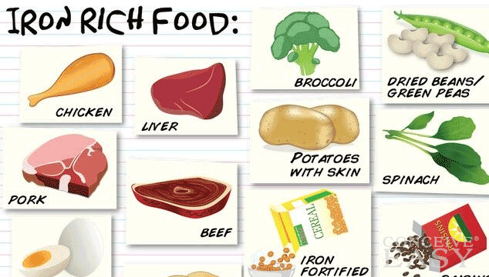


Slide 27

Thiếu máu nặng Hb < 4g% : truyền HCL 2-3ml/kg/ngày.
Chế độ dinh dưỡng nhiều sắt: như thịt có màu đỏ, rau xanh đậm…
Cung cấp đầy đủ chất đạm.

Slide 28
Thuốc Fe: 4-6 mg/kg/ngày chia 3 lần, uống xa bữa ăn. Có thể dùng sắt dạng TB sâu nếu không uống được.
Thời gian điều trị: 2-3 tháng để phục hồi dự trữ sắt.
Vit C: tăng hấp thu sắt ở ruột.

Slide 29
Đáp ứng điều trị:
12-24h: phục hồi enzyme, ăn được, ↓kt’
36-48h:đáp ứng tủy, HC non tăng sinh.
48-72h: Reticulocyte ↑, max N_{5-7.}
4-30 ngày: Hb ↑.
1-3 tháng: tái lập dự trữ sắt.

Slide 30

Duy trì bú mẹ ít nhất là đến 6 tháng tuổi.
Dùng sữa có tăng cường chất sắt (6-12 mg/L) ít nhất đến 1 tuổi (nếu phải uống sữa công thức).
Dùng bột có tăng cường chất sắt từ 6-12 tháng.

Slide 31
Chế độ dinh dưỡng tốt cho hấp thu chất sắt (nêu trên).
Bổ sung sắt cho trẻ sinh nhẹ cân:
1,5-2 kg: 2 mg/kg/ ngày
1-1,5 kg: 3 mg/kg/ngày
< 1 kg: 4 mg/kg/ngày.

